Slide 1
TIC-TAC-TOE
Készítette:
Domokos Alex
Kovács Milán
Kadra Sophie Laura

Slide 2
Projekt célja
A projketünk célja a TIC-TAC-TOE, másnéven amőba nevű játék létrehozása
A játékot 3x3 és 5x5 táblával is játszható
Versenghetünk a gép ellen, vagy akár egy másik ember ellen is
A játékok eredményei, ideje és a játékosok neve is rögzítve lesz

Slide 3
A projekthez használt technológiák
A projekt C# nyelvben íródott
Winform technológiát használ: A WinForms segítségével GUI-val rendelkező asztali alkalmazások készíthetők. Könnyedsége abból adódik, hogy egy grafikus tervező segítségével lehet megalkotni a felhasználói felületet HTML, XML használata nélkül.
MySQL-adatbázis

Slide 4
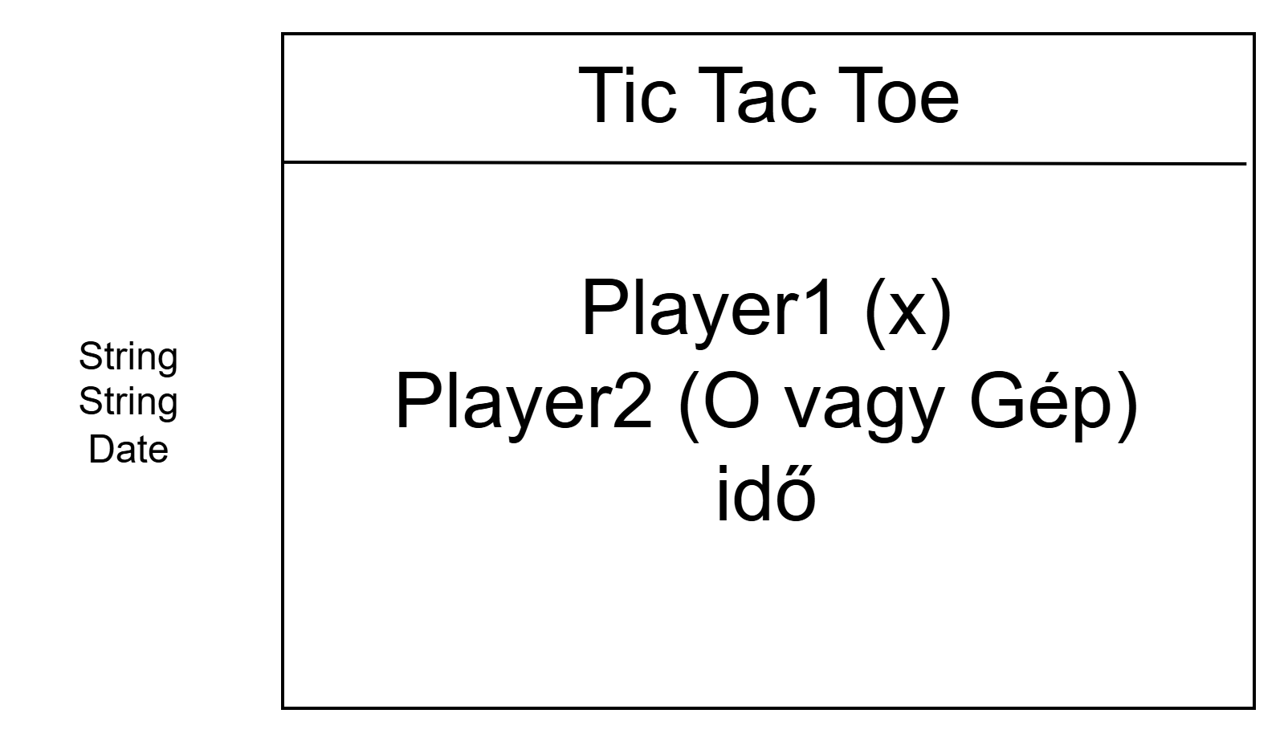
MySQL
String
String
Date

Slide 5
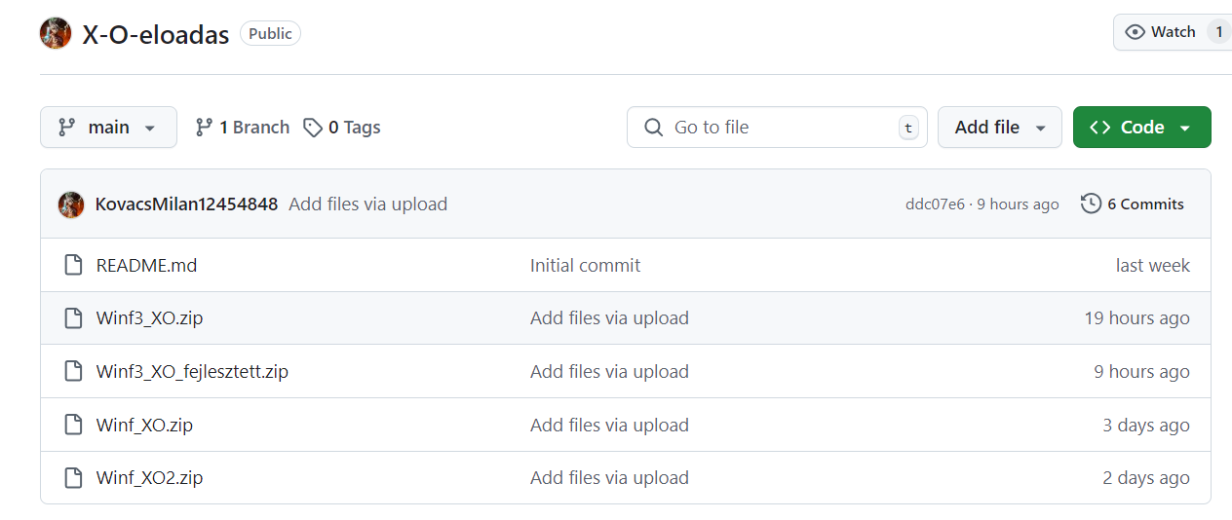
A kód egyszerű módosításához a githubot használjuk

Slide 6
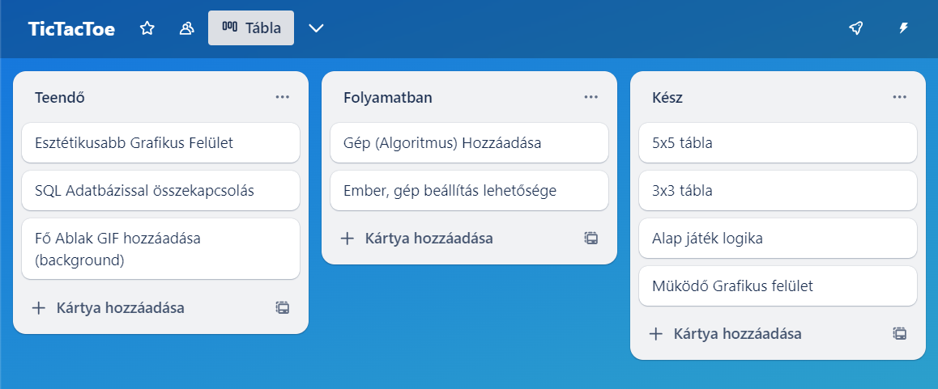
A tervezéshez a Trello segítségét használjuk

Slide 7
Forrás:
https://okt.inf.szte.hu/alkfejl2/gyakorlat/05/01/

